Slide 1








LUYỆN VIẾT ĐOẠN
Tuần 2

Slide 2








Mục tiêu
Biết quan sát và kể được nội dung tranh.
Viết được 2 – 3 câu kể về một việc em đã làm ở nhà.
Phát triển năng lực tự chủ và tự học,
giải quyết vấn đề và sáng tạo
Notes:
Thầy cô gõ mục tiêu theo bài giảng của mình vào ô text

Slide 3
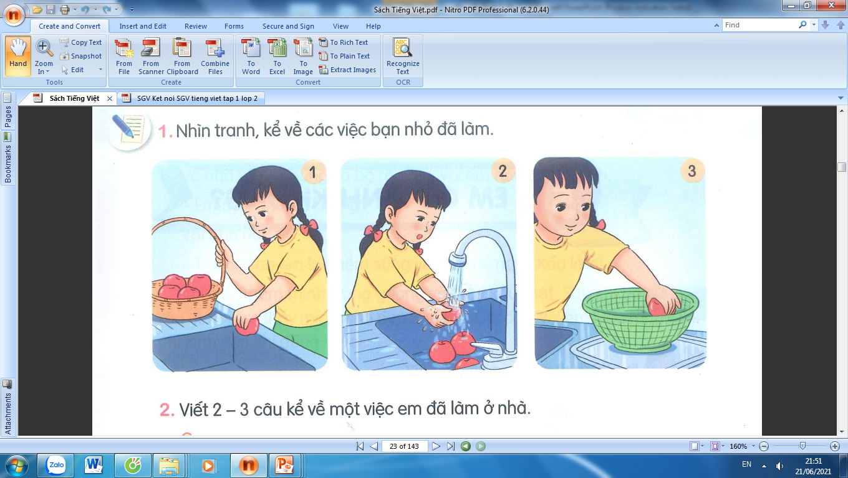

1
Nhìn tranh, kể về việc bạn nhỏ đã làm.
Thảo luận nhóm

Slide 4

Trình bày thảo luận

Slide 5
1
Nhìn tranh, kể về việc bạn nhỏ đã làm.
Tranh 1: Bạn nhỏ nhặt táo để vào bồn rửa.
Tranh 2: Bạn nhỏ rửa táo với nước sạch.
Tranh 3: Sau khi rửa sạch, bạn nhỏ đặt táo vào rổ để ráo nước.

Slide 6
2
Viết 2 – 3 câu kể về một việc em đã làm ở nhà.
Em đã làm được việc gì?
Em làm việc đó thế nào?
Nêu suy nghĩ của em khi làm xong việc đó?

Slide 7

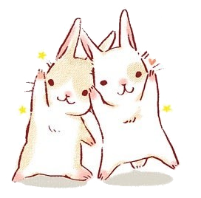
Hôm qua mẹ bị ốm, sốt rất cao. Thấy vậy, em lấy khăn chườm lên trán mẹ, lấy thuốc cho mẹ uống và bóp đầu cho mẹ. Em còn quét nhà sạch sẽ, cùng chị nấu cơm. Mẹ thấy vậy liền ôm em vào lòng và khen em ngoan ngoãn, đã biết giúp đỡ mẹ.

Slide 8
Củng cố - dặn dò
Rèn kĩ năng viết đoạn văn kể lại một việc em đã làm khi ở nhà.

Slide 9

Tạm biệt và hẹn gặp lại
các con vào những tiết học sau!

